Slide 1
취창업역량강화
대전대 컴공에서
취업을 준비하는 방법
공고 분석 · 전공 수업 · 프로젝트 · AI 활용
대전대학교 컴퓨터공학과 박상돈
Notes:
오늘은 여러분이 컴퓨터공학과에서 무엇을 공부하고, 그 공부를 어떻게 취업 준비로 연결할지 설명하겠습니다. 채용공고를 하나 읽고, 그 공고에서 요구하는 능력을 우리 학과 과목과 연결해 보겠습니다. 이어서 프로젝트를 어느 수준까지 완성해야 하는지, AI를 사용하면서도 본인의 실력을 어떻게 쌓을지 살펴보겠습니다. 마지막에는 여러분이 이번 학기에 실행할 준비 계획과 발표 과제를 정리하겠습니다. 함께 제공하는 제 실제 포트폴리오는 경험을 설명하는 방식의 참고 자료로 사용합니다.

Slide 2
오늘 정할 네 가지
강의를 듣고 나면 내 준비 계획을 한 장으로 쓸 수 있어야 합니다
지원 직무
관심 있는 실제 공고 1개와 선택 이유
전공 공부
부족한 역량을 채울 과목 2개
개발 경험
이번 학기에 끝낼 기능 1개
확인할 증거
실행 화면 · 코드 · 테스트 · 내 설명
대전대학교 컴퓨터공학과 · 취창업역량강화
02 / 36
Notes:
취업 준비를 시작하라고 하면 무엇부터 해야 할지 막막할 수 있습니다. 오늘은 네 가지를 정하면 됩니다. 먼저 어떤 일을 하는 개발자가 되고 싶은지 공고 하나로 구체화합니다. 다음으로 그 일을 준비하는 데 필요한 전공 과목 두 개를 고릅니다. 그리고 이번 학기에 끝낼 프로젝트 기능 하나를 정합니다. 마지막으로 완성했다고 말할 수 있는 검사 방법과 증거를 정합니다. 아직 직무가 확실하지 않아도 괜찮습니다. 이번 학기에는 하나를 골라 직접 해 보고, 그 경험으로 다음 선택을 하면 됩니다.

Slide 3
개발 직무마다 만드는 결과가 다릅니다
처음에는 내가 만들고 싶은 결과를 기준으로 탐색합니다
관심 분야 | 실제로 만드는 것 | 학생 프로젝트 출발점
백엔드 | 요청 처리, 데이터 저장, 권한 검사 | 예약·게시판의 서버와 DB
프론트엔드 | 사용자가 조작하는 화면과 상태 | 검색·예약 화면과 오류 안내
AI·데이터 | 데이터 처리, 모델·검색 품질 평가 | 출처를 보여 주는 문서 검색
게임·시스템 | 게임 규칙, 성능, 실행 환경 대응 | 작은 게임의 저장·빌드·성능
대전대학교 컴퓨터공학과 · 취창업역량강화
03 / 36
Notes:
컴공을 졸업한다고 모두 같은 일을 하는 것은 아닙니다. 백엔드는 화면 뒤에서 요청을 처리하고 데이터를 저장합니다. 프론트엔드는 사용자가 직접 보는 화면과 조작 흐름을 만듭니다. AI와 데이터 분야에서는 데이터를 처리하고 결과의 품질을 확인합니다. 게임이나 시스템 분야에서는 규칙과 성능, 실행 환경의 제약을 다룹니다. 표의 구분은 진로를 탐색하기 위한 예시이며 실제 회사에서는 역할이 겹치기도 합니다. 오늘은 백엔드 공고를 중심으로 설명하되, 다른 분야에서도 요구사항을 경험으로 증명하는 방법은 같습니다.

Slide 4
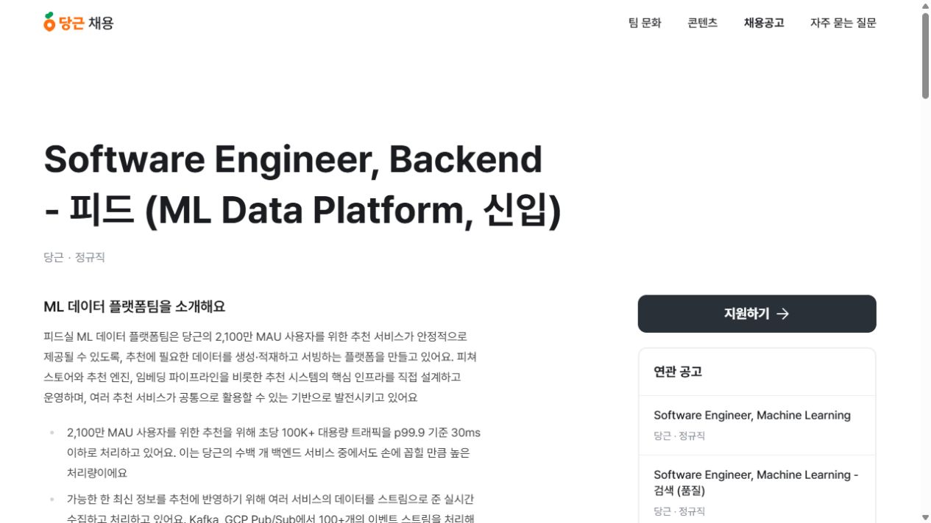
실제 공고: 당근 피드 백엔드 신입
Software Engineer, Backend · ML Data Platform / 2026.09.06 확인
주요 업무
추천에 필요한 데이터 제공
데이터 처리 과정 개발
서비스 성능과 품질 개선
대전대학교 컴퓨터공학과 · 취창업역량강화
04 / 36
Notes:
오늘의 사례는 당근 피드 팀의 백엔드 신입 공고입니다. 이 직무는 추천 화면에 필요한 데이터를 저장하고 제공하는 시스템을 개발합니다. 예를 들어 어떤 글을 봤는지, 추천에 쓸 정보가 잘 만들어졌는지, 요청에 빠르게 응답하는지를 다룹니다. 공고에 머신러닝이라는 말이 있지만 모델 학습만 하는 직무로 보면 안 됩니다. 공고는 머신러닝 전문성을 필수로 요구하지 않는다고 설명하고, 소프트웨어공학 역량을 핵심으로 제시합니다. 따라서 지원 준비의 중심은 전공 기초와 서비스를 끝까지 만드는 경험입니다.
[출처 / 읽지 않음]
https://careers.daangn.com/jobs/role/5823087003/

Slide 5
공고에서 정한 공부의 우선순위
필수 요건과 기술 목록을 구분해서 읽습니다
공고의 내용 | 학생이 준비할 일
전공 기초와 문제 해결 | 자료구조·알고리즘·운영체제·네트워크·DB 설명
한 가지 이상의 언어 숙련 | 주력 언어로 구현·디버깅·테스트
끝까지 완성한 개발 경험 우대 | 설계 → 구현 → 테스트 → 배포 → 개선 기록
Go·Kafka·클라우드 등 기술 환경 | 프로젝트에 필요한 기술부터 학습
대전대학교 컴퓨터공학과 · 취창업역량강화
05 / 36
Notes:
공고의 모든 기술 이름을 동시에 공부하려고 하면 시작하기 어렵습니다. 이 공고에서 먼저 확인할 것은 전공 기초, 한 가지 이상의 언어 숙련, 그리고 끝까지 완성한 개발 경험입니다. 예를 들어 파이썬을 주력 언어로 정했다면 기능을 만드는 것뿐 아니라 오류를 읽고 테스트를 작성할 수 있어야 합니다. 이후 프로젝트에서 메시지 처리나 배포가 필요해졌을 때 해당 기술을 추가합니다. 이 순서는 공고를 읽고 제안하는 학습 우선순위입니다. 특정 도구 몇 개를 배웠다는 이유만으로 지원 요건을 모두 충족했다고 볼 수는 없습니다.
[출처 / 읽지 않음]
https://careers.daangn.com/jobs/role/5823087003/

Slide 6
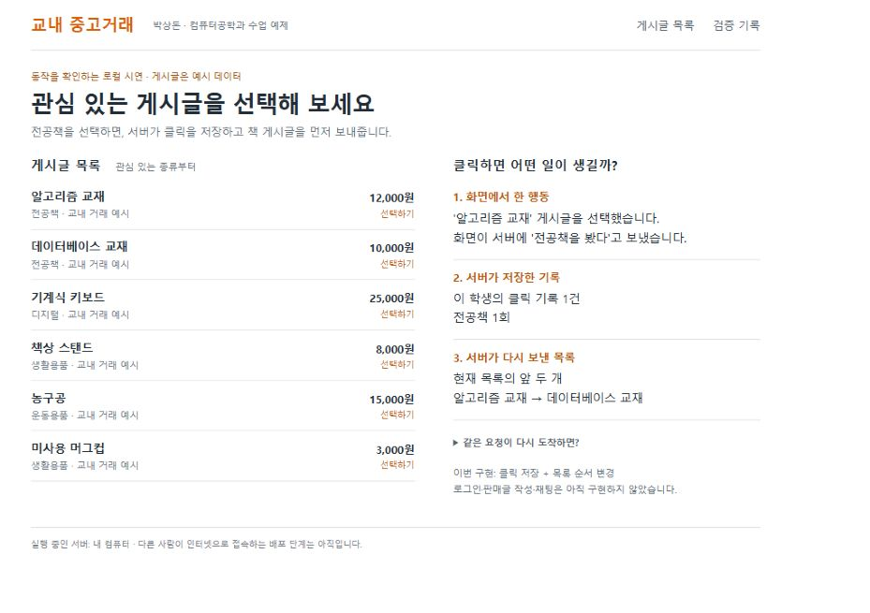
백엔드가 하는 일: 클릭 한 번의 처리
화면이 보낸 요청을 받아 기록하고, 결과를 돌려줍니다
서버의 처리 순서
① 요청 확인
② DB에 기록
③ 목록 다시 조회
④ 화면에 결과 전달
수업용 예제: 합성 게시글 6개를 사용하는 로컬 프로그램
대전대학교 컴퓨터공학과 · 취창업역량강화
06 / 36
Notes:
화면에서 전공책을 클릭했다고 생각해 봅시다. 화면은 서버에게 어떤 글을 선택했는지 알려 줍니다. 서버는 요청이 올바른지 확인하고 데이터베이스에 기록합니다. 그 기록을 읽어 관심 분야가 반영된 목록을 만들고 화면으로 돌려줍니다. 백엔드 개발자는 이 가운데 요청 확인, 저장, 조회, 응답을 책임집니다. 응답이 늦어서 같은 요청이 다시 들어오거나, 저장 도중 문제가 생길 때도 결과가 잘못되지 않도록 만들어야 합니다. 화면에 보이는 프로그램은 이 과정을 설명하기 위해 만든 실제 수업용 실행 예제입니다.

Slide 7
백엔드 프로젝트의 최소 준비 범위
예시 프로젝트: 학생이 물품을 등록하고 조회하는 작은 서비스
배울 내용 | 구현할 기능 | 완료 확인
언어 · HTTP · API | 등록·목록·상세 조회 요청 | 입력과 응답을 설명한다
DB · SQL | 사용자와 게시글 저장 | 재시작해도 기록이 남는다
인증 · 권한 · 오류 | 본인 글만 수정, 잘못된 입력 거절 | 다른 사용자 수정이 실패한다
테스트 · 배포 · 로그 | 실행 절차와 문제 추적 | 다른 사람이 실행해 본다
대전대학교 컴퓨터공학과 · 취창업역량강화
07 / 36
Notes:
백엔드를 준비하려면 구체적으로 무엇을 만들어야 할까요. 처음에는 물품을 등록하고 조회하는 작은 서비스면 충분합니다. API는 화면이나 다른 프로그램이 서버에 요청하는 약속입니다. 어떤 주소에 어떤 정보를 보내면 어떤 응답이 오는지 정합니다. 데이터베이스에는 사용자와 게시글을 저장합니다. 로그인한 사용자만 자기 글을 수정하도록 권한을 확인하고, 잘못된 입력에는 오류를 돌려줍니다. 마지막에는 다른 사람이 실행할 수 있도록 배포나 실행 절차를 준비합니다. 이 표는 앞으로 완성할 학습 목표이며, 현재 클릭 예제가 이 모든 기능을 갖춘 것은 아닙니다.

Slide 8
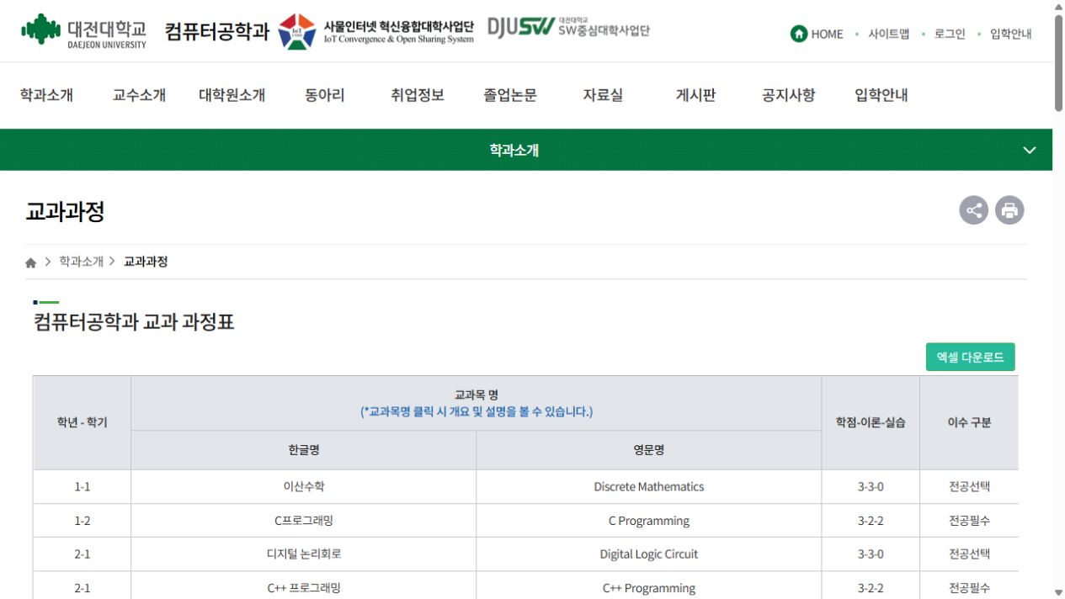
대전대 컴공의 공개 교과과정
과목을 지원 직무에서 해결할 문제와 연결합니다
수강 계획의 기준
공개 편성표로 흐름 파악
내 학번의 이수 기준 확인
해당 학기 개설 여부 확인
학과 공개 교과과정표 기준 · 확인일 2026.09.06 · 실제 개설 및 이수 기준은 별도 확인
대전대학교 컴퓨터공학과 · 취창업역량강화
08 / 36
Notes:
화면은 대전대학교 컴퓨터공학과 공식 교과과정 페이지입니다. 이 표에서 자료구조, 알고리즘, 운영체제, 데이터베이스, 네트워크와 같은 과목을 확인할 수 있습니다. 앞으로 설명하는 학년과 학기는 이 공개 표의 편성 기준입니다. 이 페이지에 적용 교육과정 연도가 명확하게 표시되어 있지는 않으므로, 실제 수강신청 때는 본인 학번에 적용되는 교육과정과 해당 학기 개설 과목을 다시 확인해야 합니다. 여기서는 수강신청을 대신 정하는 것이 아니라, 각 과목을 공부해야 하는 이유와 남길 결과물을 연결하겠습니다.
[출처 / 읽지 않음]
https://www.dju.ac.kr/comeng2/cc/clcm/clcmMain.do?mi=2216

Slide 9
1·2학년: 코드를 이해하고 고치는 기초
공개 교과과정의 과목명과 편성 학기 / 결과물은 교수자 제안
관련 과목 | 길러야 할 능력 | 남길 결과물
이산수학(1-1) · C프로그래밍(1-2) | 조건·반복·함수와 논리 설명 | 입력 오류까지 처리한 작은 프로그램
자료구조 및 실습(2-1) | 리스트·트리·해시의 선택 이유 | 같은 문제를 두 구조로 구현·비교
C++(2-1) · Java(2-2) | 주력 언어의 객체·예외·디버깅 | 기능을 나누고 오류를 고친 기록
알고리즘 · 컴퓨터구조(2-2) | 복잡도·메모리·실행 비용 이해 | 풀이 설명과 입력 크기별 측정
대전대학교 컴퓨터공학과 · 취창업역량강화
09 / 36
Notes:
일 학년과 이 학년에서는 코드를 직접 읽고 고칠 수 있는 기초를 만드는 것이 중요합니다. C프로그래밍에서는 입력부터 결과까지 프로그램이 어떻게 움직이는지 설명해 보세요. 자료구조에서는 해시나 트리를 외우는 데서 끝내지 말고, 같은 문제에 서로 다른 구조를 사용해 보세요. 알고리즘에서는 입력이 커졌을 때 시간이 왜 늘어나는지 설명해야 합니다. C++, 자바, 파이썬을 모두 같은 깊이로 공부하려고 하기보다 수업을 통해 비교하고 주력 언어를 정하세요. 언어 수보다 스스로 오류를 찾고 구현을 설명하는 능력이 먼저입니다.
[출처 / 읽지 않음]
https://www.dju.ac.kr/comeng2/cc/clcm/clcmMain.do?mi=2216

Slide 10
3학년 이후: 서버가 믿을 만하게 동작하도록
백엔드 준비에 연결할 전공 과목 / 공개 교과과정 기준
관련 과목 | 프로젝트에서 다룰 문제 | 확인할 증거
운영체제 · 네트워크와 데이터통신(3-1) | 동시 요청, 통신 실패, 시간 초과 | 실패 조건을 재현한 테스트
데이터베이스 시스템(3-1) 데이터베이스 프로그래밍(3-2) | 중복 저장, 잘못된 관계, 느린 조회 | 테이블 설계·트랜잭션·실행 계획
자바 서버 프로그래밍 · 리눅스(3-2) | 요청 처리, 실행 환경, 오류 추적 | API 문서·실행 명령·로그
소프트웨어 공학(3-1) 클라우드 컴퓨팅 · 캡스톤 디자인 2(4-2) | 요구사항 변경, 배포, 협업 | 리뷰·테스트·시연·개선 기록
대전대학교 컴퓨터공학과 · 취창업역량강화
10 / 36
Notes:
삼 학년 이후에는 서비스가 실패하는 상황을 다루게 됩니다. 운영체제와 네트워크를 배우면 여러 요청이 함께 들어오거나 통신이 끊기는 상황을 이해하는 데 도움이 됩니다. 데이터베이스에서는 저장을 한 덩어리로 처리하는 트랜잭션과 조회를 빠르게 하는 인덱스를 프로젝트에 적용해 보세요. 자바 서버 프로그래밍과 리눅스에서는 요청을 처리하고 서버를 실행하며 로그로 문제를 찾습니다. 소프트웨어공학과 캡스톤에서는 요구사항을 정리하고 팀과 검토하는 경험을 남깁니다. 과목별 과제를 하나의 프로젝트로 이어 가면 준비가 누적됩니다.
[출처 / 읽지 않음]
https://www.dju.ac.kr/comeng2/cc/clcm/clcmMain.do?mi=2216

Slide 11
관심 분야에 따라 더할 과목
전공 기초를 공통으로 쌓고, 프로젝트에 필요한 분야를 선택합니다
관심 분야 | 학과 공개 교과과정에서 연결할 과목 | 결과물 예시
AI·데이터 | 파이썬 프로그래밍 · 데이터 마이닝 기계학습 · 인공 지능 · 딥 러닝 | 평가 데이터와 실패 사례가 있는 모델
게임 | C++ / C# 프로그래밍 컴퓨터 그래픽스 · 게임 프로그래밍 | 저장·빌드·성능을 설명할 수 있는 게임
앱·웹 화면 | Java / 모바일 프로그래밍 소프트웨어 공학 · 캡스톤 디자인 | 입력·오류·로딩 상태가 있는 화면
인프라·보안 | 리눅스 · 네트워크 프로그래밍 컴퓨터 통신 보안 · 클라우드 컴퓨팅 | 권한과 장애 상황을 확인한 배포
대전대학교 컴퓨터공학과 · 취창업역량강화
11 / 36
Notes:
관심 분야가 정해지면 관련 과목을 더합니다. AI와 데이터에 관심이 있다면 파이썬, 데이터 마이닝, 기계학습 과목을 연결하고 평가 자료를 남기세요. 게임 분야에서는 그래픽스와 게임 프로그래밍을 활용해 실행 가능한 게임을 만들고 저장이나 성능 문제를 설명할 수 있어야 합니다. 화면 개발에 관심이 있다면 전공 과목과 함께 HTML, CSS, 자바스크립트를 별도로 학습해 실제 화면을 만들어 보세요. 인프라와 보안 분야에서는 리눅스, 네트워크, 클라우드 지식을 연결합니다. 이 표는 모두 들어야 할 목록이 아니라 진로에 따른 선택 예시입니다.
[출처 / 읽지 않음]
https://www.dju.ac.kr/comeng2/cc/clcm/clcmMain.do?mi=2216

Slide 12
2026년 2학기 수업을 연결하는 방법
알고리즘 + 생성형 AI 소프트웨어공학 + 캡스톤의 학습 연결 예시
알고리즘
풀이 선택 이유 · 시간복잡도 · 반례 설명
생성형 AI
소프트웨어공학
요구사항 · 설계 · AI 작업 지시 · 검증 기록
캡스톤 적용
같은 기능에 전공 지식과 개발 절차 적용
최종 결과
동작하는 기능 + 선택 이유 + 검사 결과
대전대학교 컴퓨터공학과 · 취창업역량강화
12 / 36
Notes:
이번 학기 제 공개 강의 자료를 예로 들어 보겠습니다. 알고리즘에서는 복잡도, 분할정복, 탐욕법, 동적계획법 등을 배우고 방법을 선택한 이유를 설명합니다. 생성형 AI 소프트웨어공학에서는 문제 정의, 요구사항, 설계, 검증과 책임을 다룹니다. 캡스톤 프로젝트가 있다면 여기서 배운 내용을 같은 프로젝트에 적용하세요. 예를 들어 검색 기능에서 자료구조를 선택하고, AI에게 맡길 작업의 조건을 적고, 완성된 기능을 테스트하는 방식입니다. 이것은 학습을 연결하는 예시이며 각 과목의 제출 규정과 평가 기준은 해당 강의 안내를 따릅니다.
[출처 / 읽지 않음]
https://sangdon-park.github.io/courses/algorithms-2026-fall.html
https://sangdon-park.github.io/courses/generative-ai-software-engineering-2026-fall.html
https://sangdon-park.github.io/ko.html

Slide 13
DB 수업 과제를 포트폴리오 경험으로
예: 게시글 조회가 데이터 증가에 따라 느려지는 문제
수업에서 배운 것
테이블 관계 · SQL · 인덱스 · 트랜잭션
직접 할 일
데이터 조건 고정 → 조회 측정 → 인덱스 적용
반드시 확인
결과가 같은지 · 빨라졌는지 · 비용은 늘었는지
포트폴리오에 남길 것
설계 이유 + 전후 측정표 + 한계 + 코드 링크
대전대학교 컴퓨터공학과 · 취창업역량강화
13 / 36
Notes:
DB 수업에서 테이블을 만들었다면 그 다음 단계로 이어 가 보세요. 먼저 사용자와 게시글의 관계를 그림이나 표로 정리합니다. 다음으로 어떤 조회가 느린지 같은 데이터와 같은 요청으로 시간을 측정합니다. 인덱스를 추가했다면 실행 계획과 결과가 어떻게 달라졌는지 확인합니다. 그리고 빨라진 만큼 저장 공간이나 쓰기 비용이 늘어나는지도 살펴봅니다. 마지막에는 왜 이 방법을 선택했는지 한 문단으로 적습니다. 이것이 수강한 과목을 실제 역량으로 바꾸는 방법입니다. 측정값은 직접 실행해 얻고, 아직 하지 않은 검사는 계획으로 남기세요.

Slide 14
1·2학년의 준비 계획
학년은 권장 진행 예시입니다. 현재 수준에서 시작하세요
시기 | 우선 할 일 | 다음 단계로 갈 기준
1학년 | 수업 언어로 작은 프로그램 완성 Git에 코드와 실행 방법 기록 | AI 없이 핵심 함수의 흐름 설명
2학년 1학기 | 자료구조 연습 + 주력 언어 결정 | 구조를 고른 이유와 비용 설명
2학년 2학기 | 알고리즘 학습 + 작은 공동 프로젝트 | 기능 분담, 오류 수정, 시연 가능
방학 | 막혔던 기능 개선 · README 정리 | 친구가 안내만 보고 실행 가능
대전대학교 컴퓨터공학과 · 취창업역량강화
14 / 36
Notes:
저학년이라면 거창한 서비스를 목표로 잡기보다 작은 프로그램을 끝내는 습관을 먼저 만드세요. 일 학년에는 수업 언어로 기능을 구현하고, 핵심 함수의 흐름을 스스로 설명할 수 있으면 좋습니다. 이 학년에는 자료구조와 알고리즘을 공부하면서 주력 언어를 정하고 작은 공동 프로젝트를 해 보세요. 방학에는 새 프로젝트를 계속 추가하기보다 이전 프로젝트의 오류와 문서를 정리해도 좋습니다. 친구가 내 설명서만 보고 실행할 수 있는지 확인해 보세요. 학년별 계획은 예시이므로 현재 수준에 맞춰 앞 단계부터 시작하면 됩니다.

Slide 15
3·4학년의 준비 계획
프로젝트 완성, 직무 검증, 지원 연습을 함께 진행합니다
시기 | 집중할 경험 | 남겨야 할 결과
3학년 | 서버·DB·네트워크를 한 프로젝트에 적용 | 핵심 기능, 실패 테스트, 실행 문서
방학 / 현장 경험 | 현장실습·인턴 공고 확인, 팀 개발 경험 | 내 역할·변경 이유·피드백 기록
4학년 캡스톤 | 배포·시연하고 실제 피드백 반영 | 개선 전후와 남은 문제
지원 시기 | 공고별 사례 선정, 코딩·면접 연습 | 맞춤 포트폴리오와 설명 연습
대전대학교 컴퓨터공학과 · 취창업역량강화
15 / 36
Notes:
고학년에는 하나의 프로젝트를 완성하면서 실제 지원 준비도 병행해야 합니다. 삼 학년에는 서버, 데이터베이스, 네트워크에서 배운 내용을 한 프로젝트에 적용합니다. 방학에는 현장실습이나 인턴 공고를 확인하고, 기회가 맞지 않으면 팀 프로젝트에서 리뷰와 협업 경험을 쌓을 수 있습니다. 사 학년 캡스톤에서는 시연하고 피드백을 반영해 보세요. 지원할 때는 이 경험을 공고에 맞게 골라 설명합니다. 프로젝트가 완벽해질 때까지 공고를 보지 않는 것이 아니라, 공고를 읽으면서 부족한 경험을 보완하는 방식으로 진행합니다.

Slide 16
AI를 써도 사람이 설명해야 하는 것
코드를 생성한 뒤에도 요구사항 충족 여부는 직접 판단해야 합니다
문제 정의
누가 어떤 상황에서 불편한가
설계 판단
이 구조와 기술을 선택한 이유는 무엇인가
검증
정상·오류·경계 상황에서 어떻게 확인했는가
책임
결과를 설명하고 잘못된 동작을 고칠 수 있는가
대전대학교 컴퓨터공학과 · 취창업역량강화
16 / 36
Notes:
AI를 사용하면 코드 초안을 빨리 만들 수 있습니다. 하지만 만들어진 코드가 우리 문제를 제대로 해결하는지까지 자동으로 보장되지는 않습니다. GitHub의 공식 안내도 생성한 코드를 사람이 검토하고 테스트해야 한다고 설명합니다. 그래서 여러분은 네 가지를 설명할 수 있어야 합니다. 무엇을 해결하려 했는지, 왜 이 구조를 선택했는지, 어떤 조건으로 맞는지 확인했는지, 그리고 남아 있는 한계가 무엇인지입니다. AI를 사용한 사실보다 이 판단을 직접 할 수 있는지가 학습에서 중요합니다.
[출처 / 읽지 않음]
https://docs.github.com/en/copilot/responsible-use/agents
https://sangdon-park.github.io/courses/generative-ai-software-engineering-2026-fall.html

Slide 17
AI에게 요청하기 전에 요구사항부터 씁니다
실습용 작업 지시 예시 / 그대로 실행하는 정답 명령이 아닙니다
목표 같은 클릭이 다시 전송되어도 기록은 1건 유지한다.
조건 같은 요청 번호 + 같은 내용 → 기존 결과 반환
같은 요청 번호 + 다른 내용 → 충돌 응답
범위 클릭 저장 기능과 관련 테스트만 변경한다.
완료 중복·충돌·저장 실패 상황을 검사하고,
변경 이유와 실행 명령을 설명한다.
작업 전: 입력·기대 결과를 직접 정하기 / 작업 후: 변경한 코드와 검사 결과 읽기
대전대학교 컴퓨터공학과 · 취창업역량강화
17 / 36
Notes:
AI에게 게시판을 만들어 달라고만 하면 우리가 필요한 조건이 빠질 수 있습니다. 먼저 사용자가 원하는 동작을 쓰고, 변경 범위와 완료 조건을 적어 보세요. 화면의 예시는 같은 클릭이 다시 전송되어도 한 번만 기록하는 기능입니다. 같은 요청 번호와 같은 내용이면 기존 결과를 돌려주고, 같은 번호인데 내용이 다르면 충돌을 알려야 합니다. AI에게는 먼저 현재 코드를 읽고 변경 계획을 설명하도록 요청할 수 있습니다. 생성된 테스트가 구현과 함께 같은 실수를 반복할 수 있으므로, 기대 결과는 사람이 먼저 정해 두는 것이 좋습니다.
[출처 / 읽지 않음]
https://sangdon-park.github.io/courses/generative-ai-software-engineering-2026-fall.html
https://docs.github.com/en/copilot/responsible-use/agents

Slide 18
AI가 만든 코드를 확인하는 순서
작게 맡기고, 변경 이유와 실패 조건을 직접 확인합니다
단계 | 직접 할 일 | 남길 기록
1. 기준 확인 | 기존 동작 실행, 기대 결과 작성 | 입력·출력 예시와 현재 상태
2. 변경 검토 | 바뀐 코드와 의존성 읽기 | 수정한 파일·선택한 이유
3. 실패 검사 | 빈 입력·중복·권한·저장 실패 확인 | 테스트 명령과 결과
4. 설명 · 반영 | 핵심 로직 설명 후 작게 반영 | AI 제안, 내 수정, 남은 한계
대전대학교 컴퓨터공학과 · 취창업역량강화
18 / 36
Notes:
AI로 기능을 만들 때는 네 단계를 반복하세요. 먼저 현재 프로그램을 실행해서 기준 상태를 확인합니다. 다음으로 AI가 바꾼 파일을 읽고, 필요하지 않은 변경이나 새 의존성이 들어갔는지 확인합니다. 그다음 정상 입력뿐 아니라 빈 입력, 중복 요청, 권한이 없는 요청처럼 실패해야 하는 경우를 검사합니다. 마지막으로 핵심 로직을 자기 말로 설명하고 반영합니다. 설명이 막히는 부분은 추가 학습이 필요한 부분입니다. AI가 테스트를 통과했다고 말한 것과 내가 실행 결과를 확인한 것은 구분해서 기록하세요.
[출처 / 읽지 않음]
https://docs.github.com/en/copilot/responsible-use/agents

Slide 19
AI 시대의 개발 공부 루틴
75분 학습 예시 / 도구 사용과 독립적인 사고를 함께 연습합니다
20분 · 직접 이해
문제를 읽고 입력·출력·풀이 초안 작성
30분 · AI와 구현
설명 요청, 대안 비교, 작은 기능 구현
15분 · 직접 검사
정상 입력과 반례 실행, 오류 원인 찾기
10분 · 설명
화면을 덮고 핵심 로직과 수정 이유 말하기
대전대학교 컴퓨터공학과 · 취창업역량강화
19 / 36
Notes:
AI 시대에도 혼자 생각하는 시간이 필요합니다. 한 번의 학습 시간을 칠십오 분으로 잡는다면, 처음 이십 분은 AI 없이 문제와 기존 코드를 읽어 보세요. 다음 삼십 분은 막힌 부분의 설명이나 대안을 AI에게 요청하며 구현합니다. 이어서 십오 분 동안 직접 실행하고 실패하는 입력을 넣어 봅니다. 마지막 십 분은 화면을 덮고 핵심 동작과 선택 이유를 설명합니다. 이 시간 배분은 예시이므로 조정해도 됩니다. 중요한 것은 결과를 복사하는 데서 끝내지 않고, 다음에는 스스로 할 수 있는 부분을 늘리는 것입니다.

Slide 20
AI 기능을 넣는 프로젝트의 준비
예: 학과 안내 문서에서 답을 찾고 출처를 보여 주는 서비스
준비할 것 | 구체적인 작업 | 발표할 근거
문제와 데이터 | 공개 가능한 문서, 최신성, 사용 범위 정리 | 문서 목록·기준 날짜
비교 기준 | 검색만 한 결과와 AI 답변을 같은 질문으로 비교 | 평가 질문 20개부터 시작
실패 처리 | 근거 없음, 오래된 정보, 잘못된 출처 확인 | 실패 사례와 대응 방법
운영 조건 | 응답 시간·요청 비용·비밀키 관리 | 측정 조건과 비용 상한
대전대학교 컴퓨터공학과 · 취창업역량강화
20 / 36
Notes:
AI를 개발 도구로 사용하는 것과 제품 안에 AI 기능을 넣는 것은 다릅니다. 학과 안내 문서에서 답을 찾는 서비스를 만든다고 해 보겠습니다. 먼저 공개 가능한 문서를 정하고 기준 날짜를 기록합니다. 그다음 평가 질문 스무 개 정도를 직접 만들고, 검색만 했을 때와 AI 답변을 비교합니다. 문서에 없는 질문에는 어떻게 대응하는지, 답변의 출처가 실제로 맞는지도 확인해야 합니다. 응답 시간과 비용을 측정하고 비밀키는 코드에 넣지 않습니다. 표의 스무 개는 평가를 시작하는 예시이며, 지금 이 서비스의 정확도를 검증했다는 뜻은 아닙니다.

Slide 21
팀에서 필요한 역량도 결과물로 남깁니다
Git · 문서 읽기 · 의사소통을 프로젝트 안에서 연습합니다
Git과 리뷰
작은 변경 단위, 변경 이유, 동료의 검토 의견
기술 문서 읽기
공식 문서의 조건을 확인하고 예제를 직접 실행
질문과 보고
재현 방법 · 예상 결과 · 실제 결과를 함께 전달
기여 설명
팀 전체 결과와 내가 맡은 코드를 구분
대전대학교 컴퓨터공학과 · 취창업역량강화
21 / 36
Notes:
취업 준비에는 혼자 코드를 작성하는 능력만 필요한 것이 아닙니다. 팀원이 내 변경 내용을 이해할 수 있도록 작은 단위로 커밋하고 변경 이유를 적어 보세요. 질문할 때는 안 된다는 말만 하기보다 재현 방법, 예상한 결과, 실제 결과를 함께 전달합니다. 기술 문서를 읽을 때는 예제를 복사하기 전에 사용 조건과 제한을 확인합니다. 영어 문서는 AI 번역을 활용해도 좋지만 함수 이름과 조건은 원문에서 다시 확인하세요. 이런 기록은 협업 역량을 설명할 때 실제 근거가 됩니다.

Slide 22
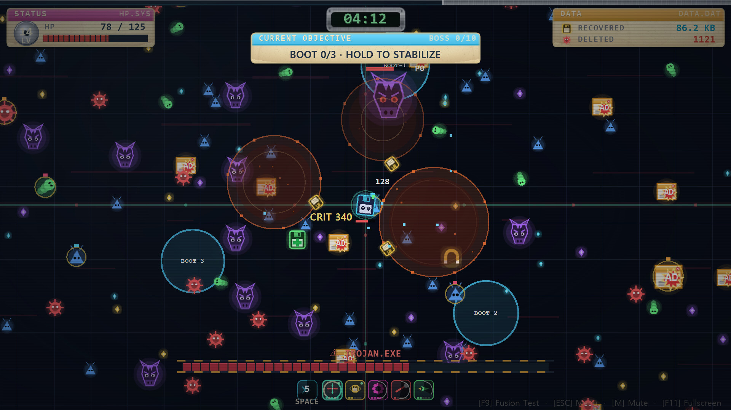
실제 프로젝트 사례: Floppy Survivors
제약을 정하고 자동으로 검사한 개발 경험
대표 경험
C# 게임 개발
실행 파일 크기 제한
빌드 과정에서 자동 검사
실제 포트폴리오 4쪽 / 학생 적용 예: 파일 크기·저장 결과·허용 입력을 자동 검사
대전대학교 컴퓨터공학과 · 취창업역량강화
22 / 36
Notes:
제 실제 프로젝트 가운데 플로피 서바이버즈를 예로 들겠습니다. 이 프로젝트에서는 작은 실행 파일 용량이라는 제약을 두고 게임을 개발했습니다. 확인된 빌드의 실행 파일은 백만 육천오백구십이 바이트였고, 기준은 백사십칠만 사천오백육십 바이트였습니다. 빌드 과정에는 크기를 넘으면 실패하도록 하는 검사가 있습니다. 이 수치는 실행 파일만의 크기이며 운영체제나 닷넷 실행 환경까지 포함한 크기는 아닙니다. 학생 여러분은 같은 규모를 따라 할 필요가 없습니다. 자기 프로젝트에도 지켜야 할 기준 하나를 정하고 자동으로 검사하는 경험을 만들면 됩니다.
[출처 / 읽지 않음]
https://sangdon-park.github.io/ko.html
상세 코드·빌드 근거: 배포 자료의 포트폴리오_근거표.md 및 포트폴리오_박상돈.pdf 4쪽

Slide 23
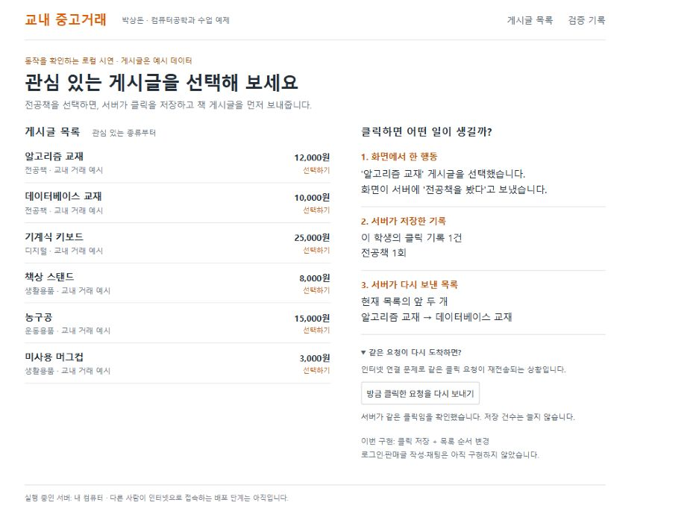
수업 예제: 같은 클릭이 두 번 도착하면
문제 하나를 골라 원인과 해결을 끝까지 설명합니다
확인한 결과
같은 요청 16회
새 저장 1회
중복 응답 15회
기록은 1건 유지
기존 실습 검증 기록: 8개 스레드로 같은 요청 16회 / 상세 내용은 실습 프로젝트 설명서
대전대학교 컴퓨터공학과 · 취창업역량강화
23 / 36
Notes:
이번에는 학생이 따라 볼 수 있는 수업 예제입니다. 사용자가 클릭한 뒤 응답을 받지 못하면 같은 요청을 다시 보낼 수 있습니다. 두 요청을 모두 새 클릭으로 저장하면 관심도 기록이 부풀어 오릅니다. 예제는 요청 번호를 함께 저장해서 같은 번호와 같은 내용이 다시 오면 기존 결과를 돌려주도록 했습니다. 내용이 달라진 충돌은 별도로 거절합니다. 실제 검사에서는 같은 요청을 열여섯 번 보냈을 때 새 저장 한 번과 중복 응답 열다섯 번을 확인했습니다. 이처럼 문제, 처리 규칙, 검사 결과가 연결되어야 무엇을 준비했는지 전달됩니다.

Slide 24
수업 예제: DB 과목을 조회 개선에 적용
사용자 번호 인덱스 추가 전후의 실제 SQL 측정
동일한 데이터와 조회 조건으로 비교
측정 항목 | 인덱스 없음 | 인덱스 있음
SQL 조회 p95 | 5.3043 ms | 0.0866 ms
조회 결과 | 같은 카테고리별 집계 | 모든 측정에서 동일
p95: 측정값을 정렬했을 때 95% 지점의 시간
합성 기록 10만 건 · 사용자 1,000명 · 조건당 900회 · 워밍업 후 SQL 실행과 결과 읽기
인덱스 공간 약 3.20 MiB 추가 / HTTP·네트워크·동시 부하·쓰기 지연은 측정 범위 밖
대전대학교 컴퓨터공학과 · 취창업역량강화
24 / 36
Notes:
이 예제에서는 데이터베이스 과목에서 배우는 인덱스도 적용했습니다. 같은 사용자의 기록을 찾을 때 전체 기록을 훑는 조회와 인덱스를 이용하는 조회를 비교했습니다. 피구십오는 측정값을 정렬했을 때 구십오 퍼센트 지점의 시간입니다. 이 조건에서 오 점 삼공사삼 밀리초가 영 점 공팔육육 밀리초로 줄었습니다. 대신 인덱스 공간이 약 삼 점 이 메비바이트 늘었습니다. 합성 데이터와 준비된 로컬 환경에서 SQL을 측정한 결과이므로 실제 사용자 서비스 전체가 같은 비율로 빨라졌다고 말하면 안 됩니다. 결과와 측정 범위를 함께 설명해야 합니다.
[출처 / 읽지 않음]
https://www.sqlite.org/queryplanner.html

Slide 25
실습 예제를 지원용 경험으로 더 발전시키려면
현재 완료한 부분과 앞으로 할 일을 나누어 말합니다
현재 예제에서 확인 | 추가할 준비 과제 | 완료 기준 예시
클릭 저장·중복·충돌 처리 | 사용자 인증과 권한 검사 | 다른 사용자의 기록 접근 거절
로컬 SQL 조회 실험 | 배포 후 요청 지연과 오류 측정 | 조건을 밝힌 요청 단위 측정표
로컬 실행 문서·테스트 | 다른 환경에서 실행, 자동 검사 | 새 환경에서 재현 가능한 절차
합성 게시글과 데이터 | 허용된 데이터로 사용성 확인 | 피드백과 변경 이유 기록
대전대학교 컴퓨터공학과 · 취창업역량강화
25 / 36
Notes:
지금 예제에서 한 일과 앞으로 해야 할 일을 분명히 구분하겠습니다. 예제는 클릭 저장, 중복 처리, SQL 조회 실험을 수행했습니다. 지원용 프로젝트로 발전시키려면 실제 사용자 구분과 권한 검사가 필요합니다. 배포 후에는 요청 전체의 지연과 오류도 확인해야 합니다. 다른 환경에서 실행해 보고, 데이터를 어떻게 사용할지 정한 뒤 피드백을 받아 볼 수 있습니다. 이런 항목을 이미 했다고 적는 대신 남은 준비 과제로 적으세요. 현재 상태를 정확히 설명하면서 다음 행동을 구체적으로 제시하는 것도 중요한 능력입니다.

Slide 26
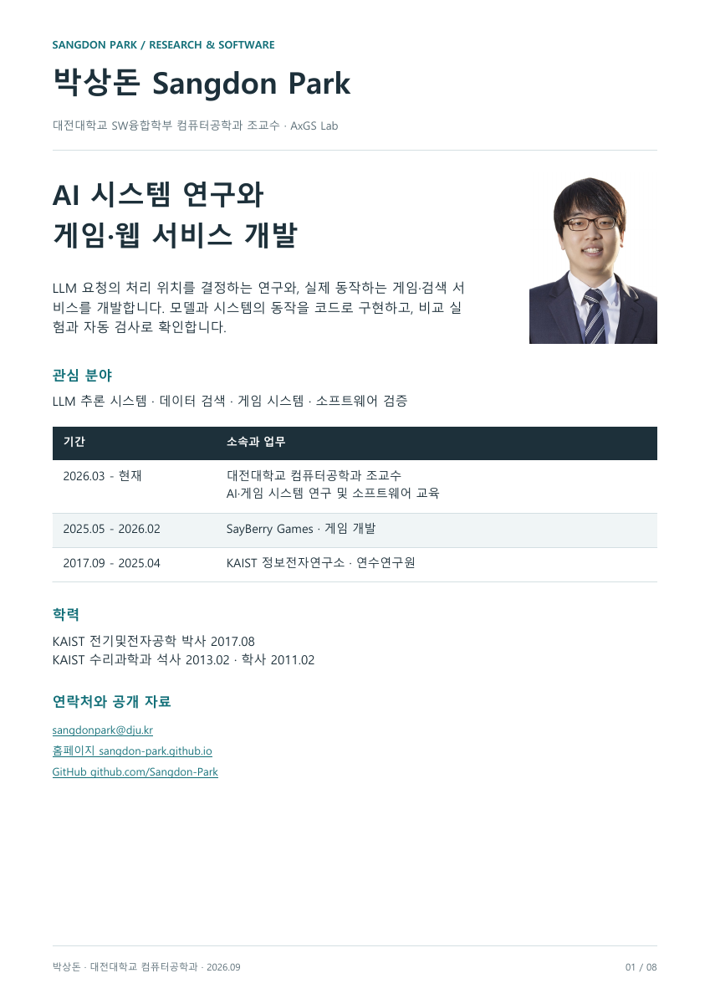
포트폴리오: 실제 경험을 공고에 맞게 배치
기본 포트폴리오를 만들고, 지원 직무와 가까운 사례를 앞에 둡니다
기본 구성
소개와 관심 직무
대표 프로젝트와 내 역할
문제 해결과 확인 결과
코드·시연·연락 정보
실제 포트폴리오 8쪽 별도 제공 / 클릭 처리 실습 예제는 별도 프로젝트 설명서
대전대학교 컴퓨터공학과 · 취창업역량강화
26 / 36
Notes:
포트폴리오는 나라는 지원자가 무엇을 해 왔는지 보여 주는 문서입니다. 먼저 실제 경험을 모은 기본 포트폴리오를 만드세요. 그다음 지원 공고와 가까운 프로젝트를 먼저 배치하고, 해당 역량을 보여 주는 설명을 보강합니다. 회사마다 경력을 새로 만들거나 프로젝트의 사실을 바꾸는 것이 아닙니다. 함께 제공한 제 포트폴리오는 실제 경력과 연구, 게임, 검색 서비스 사례를 정리한 자료입니다. 여러분은 논문이나 큰 프로젝트가 없어도 됩니다. 수업이나 팀 프로젝트에서 직접 맡았던 부분과 해결한 문제를 같은 방식으로 설명하면 됩니다.
[출처 / 읽지 않음]
https://sangdon-park.github.io/ko.html

Slide 27
프로젝트 설명은 이 순서로 씁니다
사용 기술 목록 다음에, 내가 판단하고 해결한 내용을 적습니다
무엇을 만들었나
대상 사용자 · 필요한 기능 · 개발 기간
내가 맡은 부분
팀 전체 범위와 개인 기여를 구분
어떤 문제를 풀었나
문제 → 선택한 방법 → 선택 이유
어떻게 확인했나
테스트·측정 조건 → 결과 → 남은 한계
대전대학교 컴퓨터공학과 · 취창업역량강화
27 / 36
Notes:
프로젝트를 설명할 때는 어떤 서비스를 만들었는지 한 문장으로 시작하세요. 그다음 팀 구성과 내가 맡은 부분을 밝힙니다. 이어서 해결한 문제 하나를 고르고, 왜 그 방법을 선택했는지 설명합니다. 마지막에는 어떤 조건으로 확인했는지와 남은 한계를 적습니다. 예를 들어 클릭 기록에서 중복 요청 때문에 집계가 늘어나는 문제를 해결했다면, 요청 번호로 중복을 구분한 이유와 동시에 같은 요청을 보낸 검사 결과를 보여 줄 수 있습니다. 기술 이름은 이 설명을 이해하는 데 필요한 만큼 넣으면 됩니다.

Slide 28
코딩 테스트와 라이브 코딩 준비
당근 공고의 라이브 코딩 언어: C++ · Go · Java · Python
연습할 것 | 구체적인 방법 | 확인 기준
주력 언어 | 입출력·자료구조·정렬을 익숙하게 사용 | 기본 문법 검색 없이 구현
문제 접근 | 예시·제약·자료구조 선택 이유 말하기 | 코드 전에 풀이 흐름 설명
반례와 복잡도 | 빈 값·중복·큰 입력 검사 | 시간·공간 비용과 실패 입력 설명
시간 제한 연습 | 공식 예제나 연습 문제로 모의 면접 | 막힌 지점과 수정 이유 기록
대전대학교 컴퓨터공학과 · 취창업역량강화
28 / 36
Notes:
코딩 테스트와 라이브 코딩은 프로젝트 준비와 함께 진행하세요. 이 당근 공고에서는 C++, Go, 자바, 파이썬을 라이브 코딩 언어로 안내합니다. 이 가운데 익숙한 언어를 정해 연습할 수 있습니다. 정답 코드를 외우기보다 입력 조건을 확인하고 자료구조를 선택하는 과정을 말해 보세요. 빈 입력이나 중복 값처럼 놓치기 쉬운 조건도 검사합니다. 연습할 때는 실제 평가 상황을 가정해 AI 없이 풀고 설명하는 시간을 갖는 것이 좋습니다. 실제 전형에서 허용되는 도구와 방식은 회사의 최신 안내를 따릅니다.
[출처 / 읽지 않음]
https://careers.daangn.com/jobs/role/5823087003/

Slide 29
전공 면접은 내 프로젝트로 설명해 봅니다
개념 정의와 실제 적용을 함께 준비합니다
전공 주제 | 스스로 답해 볼 질문 | 연결할 경험
자료구조 · 알고리즘 | 왜 이 구조인가? 데이터가 커지면? | 검색·정렬 방식 비교
운영체제 · 네트워크 | 동시에 실행되면? 응답이 끊기면? | 중복·동시 요청 검사
DB | 왜 인덱스인가? 저장 중 실패하면? | 조회 계획·트랜잭션
소프트웨어 공학 | 요구가 바뀌면? 팀원이 고치려면? | 기능 분리·테스트·리뷰
대전대학교 컴퓨터공학과 · 취창업역량강화
29 / 36
Notes:
전공 면접에서는 개념을 외우는 것과 프로젝트 경험을 연결해 보세요. 자료구조를 물으면 정의를 말한 뒤 내 프로젝트에서 왜 그 구조를 골랐는지 설명합니다. 네트워크에서는 응답이 끊겼을 때 다시 보낸 요청을 어떻게 처리했는지 이야기할 수 있습니다. DB에서는 인덱스의 장점과 비용, 저장 도중 실패했을 때의 처리를 설명합니다. 화면의 질문은 연습 예시이며 실제 회사의 출제 문제를 뜻하지 않습니다. 모르는 질문을 받으면 아는 범위와 확인이 필요한 부분을 구분해서 말하는 연습도 해 보세요.

Slide 30
이번 학기 12주 실행 계획
교수자 권장 예시 / 강의 과제와 개인 프로젝트를 연결합니다
기간 | 집중할 작업 | 그 기간의 제출물
1~3주 | 공고 분석, 부족한 과목 개념 복습, 기능 범위 결정 | 공고 1개 · 요구사항 · 설계 초안
4~6주 | 핵심 기능 구현, 입력·실패 테스트 | 실행 화면 · 코드 · 테스트 결과
7~9주 | 배포 또는 실행 공유, 동료 검토, 개선 | 실행 안내 · 피드백 · 개선 기록
10~12주 | 포트폴리오 작성, 공고 연결, 발표·면접 연습 | 포트폴리오 PDF · 발표 · 준비 계획
대전대학교 컴퓨터공학과 · 취창업역량강화
30 / 36
Notes:
이번 학기에 적용할 수 있는 십이 주 계획입니다. 처음 삼 주는 공고를 분석하고 필요한 전공 개념을 복습하면서 프로젝트의 범위를 정합니다. 사 주부터 육 주까지는 핵심 기능과 실패 테스트를 만듭니다. 칠 주부터 구 주까지는 다른 사람이 실행해 보게 하고 피드백을 받아 개선합니다. 마지막 삼 주는 경험을 포트폴리오로 정리하고 발표와 면접을 연습합니다. 처음부터 기능을 많이 넣기보다 각 기간의 제출물을 완성하는 데 집중하세요. 일정이 짧다면 기능 수를 줄이고, 검사와 설명은 남기는 것이 좋습니다.

Slide 31
주당 6시간을 확보한다면
정규 수업 외 자율 준비 시간의 배분 예시
2시간 · 전공과 코딩
알고리즘 풀이 + 프로젝트에 필요한 개념 복습
2시간 · 기능 개발
작은 기능 하나를 실행 가능한 상태로 완성
1시간 · 검사와 수정
실패 입력 재현, 오류 원인과 수정 확인
1시간 · 기록과 피드백
README 갱신, 코드 검토, 3분 설명 연습
대전대학교 컴퓨터공학과 · 취창업역량강화
31 / 36
Notes:
수업 외에 일주일에 여섯 시간을 낼 수 있다면 이렇게 나누어 보겠습니다. 두 시간은 전공 복습과 코딩 문제에 사용합니다. 두 시간은 프로젝트의 작은 기능 하나를 구현합니다. 한 시간은 테스트와 오류 수정에 사용하고, 나머지 한 시간은 기록과 동료 피드백에 사용합니다. 시험 기간에는 시간을 줄여도 되지만 무엇을 했는지 기록을 남기세요. 자격증이나 어학 준비가 공고의 필수 요건이라면 별도 시간을 배정해야 합니다. 목적 없이 준비 항목만 늘리기보다 선택한 직무의 조건과 현재 부족한 부분을 기준으로 순서를 정하세요.

Slide 32
교내 지원을 이용할 때 가져갈 자료
대전대 취창업진로지원팀 홈페이지의 상담·프로그램 안내 활용
취업 상담·컨설팅
관심 공고 + 이력서·포트폴리오 초안 + 질문
채용·프로그램 안내
모집 기간 · 참여 조건 · 준비물 확인
전공·캡스톤 피드백
실행 화면 + 코드 + 막힌 지점의 재현 방법
현장실습 검토
학과·학교 공지에서 이수와 신청 조건 확인
프로그램 운영 여부·신청 기간은 최신 공지 확인 / 특정 프로그램의 참여를 보장하지 않음
대전대학교 컴퓨터공학과 · 취창업역량강화
32 / 36
Notes:
학교의 취업 지원도 활용해 보세요. 대전대학교 취창업진로지원팀 홈페이지에는 상담과 프로그램 신청, 컨설팅, 채용 정보 등의 안내가 있습니다. 상담을 받을 때는 무엇을 해야 할지 모르겠다는 상태에서 한 단계 더 준비해 가면 좋습니다. 관심 공고, 현재 포트폴리오 초안, 부족하다고 생각하는 부분을 정리해 가세요. 전공 프로젝트는 담당 교수나 팀원에게 코드와 재현 방법을 보여 주며 피드백을 받을 수 있습니다. 현장실습이나 비교과 프로그램은 공지에서 신청 기간과 참여 조건을 확인하고 본인 일정에 맞게 선택하세요.
[출처 / 읽지 않음]
https://www.dju.ac.kr/job/main.do
https://www.dju.ac.kr/comeng2/cc/clcm/clcmMain.do?mi=2216

Slide 33
학생 발표 과제: 준비한 일을 보여 주세요
수업 운영안: 발표 7분 + 질의응답 3분
발표 순서 | 포함할 내용 | 권장 시간
1. 직무 선택 | 공고 1개, 선택 이유, 핵심 요건 | 1분
2. 전공과 준비 | 관련 과목 2개, 부족한 역량, 공부 결과 | 1분
3. 내 프로젝트 | 내 역할, 문제 해결 1건, 실행·검사 증거 | 3분
4. AI 활용과 계획 | AI 사용·직접 검증 내용, 다음 준비 과제 | 2분
제출: 발표자료 · 본인 포트폴리오 PDF · 코드/시연 링크 · 준비 계획서
대전대학교 컴퓨터공학과 · 취창업역량강화
33 / 36
Notes:
여러분의 발표는 칠 분, 질의응답은 삼 분으로 운영하는 예시를 제안합니다. 첫 일 분에는 공고와 선택 이유를 설명합니다. 다음 일 분에는 관련 전공 과목 두 개와 준비한 내용을 말합니다. 중심이 되는 삼 분에는 본인이 맡은 프로젝트와 문제 해결 사례를 보여 주세요. 마지막 이 분에는 AI를 사용했다면 어디에 사용하고 무엇을 직접 확인했는지, 앞으로 무엇을 준비할지 설명합니다. 프로젝트가 아직 없다면 현재 상태를 밝히고 작은 기능을 직접 만들어 증거를 추가하세요. 계획을 수행 경험으로 적지는 않습니다.

Slide 34
평가 기준: 경험과 설명이 연결되는가
총 100점의 수업 평가안 / 프로젝트 규모 자체를 평가하지 않습니다
평가 항목 | 확인할 내용 | 배점
공고와 전공 연결 | 요구 역량을 과목·경험과 연결했는가 | 20
개인 기여와 구현 | 본인이 맡은 기능과 코드를 설명하는가 | 25
문제 해결과 검증 | 선택 이유와 검사 조건·결과가 있는가 | 25
AI 활용의 검토 | 사용 범위·직접 판단·검증을 설명하는가 | 15
발표와 다음 계획 | 질문에 답하고 실행할 계획이 구체적인가 | 15
AI를 사용하지 않은 경우: 미사용 사유와 독립적인 판단·검증 과정으로 평가
대전대학교 컴퓨터공학과 · 취창업역량강화
34 / 36
Notes:
평가에서는 프로젝트의 규모보다 경험과 설명이 연결되는지를 보겠습니다. 공고가 요구하는 능력을 전공 과목과 연결했는지, 본인이 맡은 코드를 설명할 수 있는지 확인합니다. 문제 해결 사례에서는 결과뿐 아니라 방법을 선택한 이유와 검사 조건을 봅니다. AI 활용 항목은 도구를 많이 사용했는지가 아니라 사용 범위와 직접 검증한 내용을 설명하는지를 봅니다. AI를 사용하지 않았다면 사용하지 않은 이유와 본인의 검증 과정을 설명하면 됩니다. 마지막으로 질문에 답하고 다음에 할 일을 구체적으로 정했는지 확인합니다.

Slide 35
이번 주 준비 계획서 작성
수업이 끝나면 공고 하나와 실행할 행동 하나를 정합니다
공고와 역량
지원 공고 1개 · 핵심 요건 3개 · 부족한 점
과목과 행동
관련 과목 2개 · 이번 주 수행할 작업 1개
완료 증거
실행 화면 / 코드 / 테스트 결과 중 필요한 자료
발표 준비
내가 한 일, 선택 이유, 한계를 3분으로 설명
편집 가능한 「학생_취업준비_실행계획서.md」를 함께 제공합니다
대전대학교 컴퓨터공학과 · 취창업역량강화
35 / 36
Notes:
마지막으로 이번 주 계획을 작성하겠습니다. 먼저 실제 공고 하나를 저장하고 선택 이유를 적으세요. 그다음 필요한 역량 세 개와 그중 부족한 부분을 고릅니다. 부족한 부분에 연결되는 전공 과목 두 개를 적고, 이번 주에 할 행동 하나를 정하세요. 예를 들어 데이터베이스 과목의 인덱스를 복습하고, 내 프로젝트의 조회 하나를 같은 조건으로 측정하는 식입니다. 완료를 확인할 화면이나 테스트 결과도 미리 정합니다. 다음 발표에서는 공부하겠다는 말에서 한 걸음 더 나아가, 실제로 해 본 결과와 배운 점을 들려주면 됩니다.

Slide 36
자료 출처와 사용 범위
공식 자료 확인일 2026.09.06 / 학습 순서와 일정은 교수자 제안
당근 피드 백엔드 신입 공고
careers.daangn.com
대전대 컴퓨터공학과 공개 교과과정
www.dju.ac.kr
2026-2 알고리즘 강의 자료
sangdon-park.github.io
2026-2 생성형 AI 소프트웨어공학 강의 자료
sangdon-park.github.io
GitHub · AI 생성 코드의 검토와 테스트
docs.github.com
대전대 취창업진로지원팀
www.dju.ac.kr
대전대학교 컴퓨터공학과 · 취창업역량강화
36 / 36
Notes:
자료의 출처를 정리했습니다. 직무와 전형은 당근 공식 공고를, 과목명과 편성은 대전대 컴공 공개 교과과정표를 참고했습니다. 이번 학기 알고리즘과 생성형 AI 소프트웨어공학의 내용은 제 공개 강의 자료를 연결했습니다. AI 코드 검토의 필요성은 GitHub 공식 안내를 참고했습니다. 과목별 결과물과 학년별 계획, 주당 학습 시간은 이 수업을 위한 제안입니다. 채용공고와 개설 과목, 프로그램 일정은 달라질 수 있으므로 실제 지원이나 수강신청 때 다시 확인하세요.
[출처 / 읽지 않음]
https://careers.daangn.com/jobs/role/5823087003/
https://www.dju.ac.kr/comeng2/cc/clcm/clcmMain.do?mi=2216
https://sangdon-park.github.io/courses/algorithms-2026-fall.html
https://sangdon-park.github.io/courses/generative-ai-software-engineering-2026-fall.html
https://docs.github.com/en/copilot/responsible-use/agents
https://www.dju.ac.kr/job/main.do
https://www.sqlite.org/queryplanner.html
https://sangdon-park.github.io/ko.html

